Slide 1

MEDIÇÃO REMOTA DE PRESSÃO COMO FORMA DE CONTROLE DA REGULARIDADE NA DISTRIBUIÇÃO DE ÁGUA TRATADA
Edilincon Martins de Albuquerque
Engenheiro Civil, MSc. Hidráulica e Saneamento (EESC/USP), Analista de Fiscalização e Regulação da Agência Reguladora ARES-PCJ.

Slide 2
Marco Regulatório do Saneamento:
Lei Federal nº 11.445/2007
Princípios básicos:
  Universalização do acesso
  Eficiência e sustentabilidade econômica
  Controle social
  Fiscalização
  Regulação
  Integralidade entre os serviços de saneamento básico
Serviços
Abastecimento de água potável
Saneamento Básico
Esgotamento Sanitário
Infraestruturas
Limpeza urbana e manejo de resíduos sólidos
Instalações
Drenagem e manejo de águas pluviais

Slide 3




O Papel da Agência Reguladora
  USUÁRIOS (Sociedade)
Qualidade dos Serviços e Tarifas Justas
(Árbitro / Moderador)
PRESTADORES
(Entidades Reguladas)
PREFEITURAS
(Titulares)
Cumprimento dos Planos e Normas
Universalização dos Serviços

Slide 4
Objetivos Básicos da ARES-PCJ
Estabelecer padrões e normas para prestação dos serviços públicos
Garantir o cumprimento dos Planos Municipais de Saneamento
Prevenir e reprimir o abuso do poder econômico
Definir tarifas e outros preços para equilíbrio econômico e financeiro do prestador
Garantir a eficiência e eficácia da prestação dos serviços

Slide 5
Abrangência da ARES-PCJ
(56 municípios)
AMERICANA | COSMÓPOLIS | LEME (Convênio) | RIO CLARO
AMPARO | DOIS CÓRREGOS (Convênio) | LIMEIRA | RIO DAS PEDRAS
ANALÂNDIA | HOLAMBRA | LOUVEIRA | SALTINHO
ARARAQUARA (Convênio) | HORTOLÂNDIA | MOGI GUAÇU | SALTO
ARARAS | IBATÉ (Convênio) | MOGI MIRIM | SANTA BÁRBARA D’OESTE
ARTUR NOGUEIRA | INDAIATUBA | MONTE ALEGRE DO SUL | SANTA MARIA DA SERRA
ATIBAIA | IPEÚNA | NOVA ODESSA | SANTA RITA PASSA DO QUATRO (Convênio)
BOM JESUS DOS PERDÕES | IRACEMÁPOLIS | PARAIBUNA (Convênio) | SANTO ANTONIO DE POSSE
BROTAS (Convênio) | ITIRAPINA (Convênio) | PEDREIRA | SÃO PEDRO
CAMPINAS | ITU (Convênio) | PIRACAIA | SOROCABA (Convênio)
CAPIVARI | JAGUARIÚNA | PIRACICABA | TIETÊ (Convênio)
CERQUILHO (Convênio) | JABOTICABAL (Convênio) | PIRASSUNUNGA (Convênio) | VALINHOS
CORDEIRÓPOLIS | JUNDIAÍ | PORTO FELIZ (Convênio) | VINHEDO
CORUMBATAÍ | JUMIRIM (Convênio) | RAFARD | SÃO CARLOS

Slide 6
Marco Regulatório do Saneamento:
Lei Federal nº 11.445/2007
Art. 2º da Lei Federal nº 11445/2007:
segurança, disponibilidade em todas as áreas urbanas dos serviços de saneamento, qualidade e regularidade
At. 23 da Lei Federal nº 11445/2007:
entidades reguladoras a criação de normas, inclusive de caráter técnico, com objetivo de disciplinar a prestação dos serviços de saneamento.
A NBR 12218:1994/2017 (ABNT, 2017)
estabelece, no item 5.3, intervalo de pressão de serviço nas tubulações distribuidoras de água de 10 a 40 mca, podendo chegar a 50 mca.(Projeto de rede)
fixa em 10 e 50 mca os limites mínimo e máximo, respectivamente, para as pressões no ponto de fornecimento de água (operação)
Art. 17 da Resolução ARES-PCJ nº 50/2014

Slide 7
Programas de Fiscalização
1)Fiscalizações Programadas e Não Programadas nos Sistemas de Água e Esgoto
2)Acompanhamento da Qualidade da Água
4)Monitoramento de Pressões no Sistema de Distribuição de Água
5) Verificação da Eficiência Energética dos Sistemas de Bombeamento de Água e Esgoto
3)Acompanhamento da Eficiência de tratamento de esgoto

Slide 8
Objetivos
O objetivo deste trabalho foi discutir os resultados do monitoramento remoto de pressão na rede realizado no período de 2014-2018, fazendo uso do ICP (índice de Conformidade de Pressão) como indicador para avaliação de conformidade de forma a subsidiar os prestadores com propostas de possíveis intervenções para adequação visando melhoria da qualidade na prestação de serviços e redução de perdas físicas de água.

Slide 9
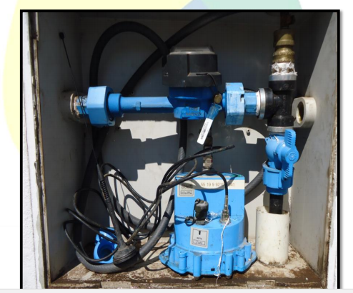
Programa de Monitoramento de Pressões
Instalação de equipamentos para coleta, registro e transmissão remota de dados de pressão (data loggers) em todos os municípios associados
Período: um mês/ano em cada município
Número de equipamentos/município: proporcional à extensão total das redes de água, mas sempre igual ou superior a dois equipamentos por município
Os equipamentos são instalados nos pontos de fornecimento de água (cavalete), em derivação que não afeta ou interfere nos hábitos de consumo da unidade

Slide 10
Instalação típica

Slide 11
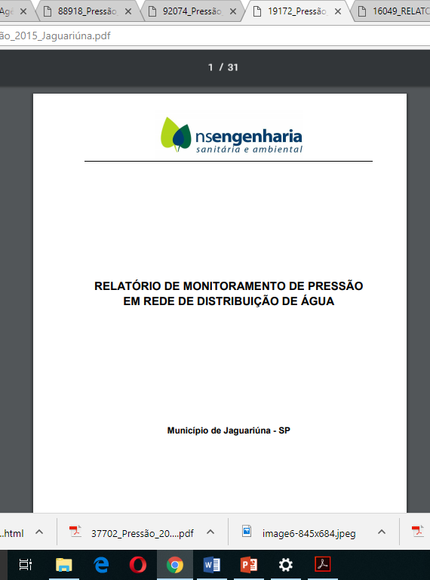
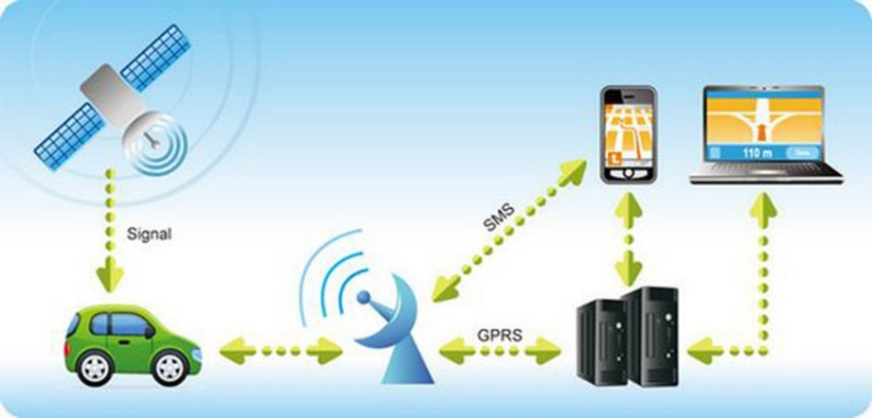
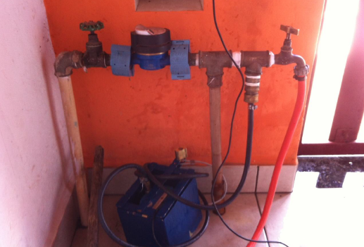
Programa de Monitoramento de Pressões
Coleta de dados: a cada 15 minutos
Transmissão de dados: a cada 12 horas a um servidor remoto (via GPRS)
Disponibilização dos dados: aos técnicos da ARES-PCJ e aos Prestadores de Serviço em tempo real via web mediante
Publicidade: relatórios completos publicados no site da ARES-PCJ
Utilidade prática:
Conhecer melhor as características de seu SAA
Planejar intervenções
Otimizar a sua operação

Slide 12
Indicador de Conformidade - ICP
O Índice de Conformidade de Pressão (ICP) é um parâmetro criado pela Agência para indicar o grau de conformidade da pressão na rede considerando a ocorrência de pressão negativa nos pontos monitorados, em vista dos danos causados por esta não conformidade.

Slide 13
Resultados do Monitoramento
Jul/2014 - Jan/2018:
  433 pontos
  48 municípios
  Mais de 318.193 horas
  de monitoramento

Slide 14
Resultados do Monitoramento
Grupo 1 – Ligações de água ativas < 10.000 unidades;
Grupo 2 – 10.000 < Ligações de água ativas < 50.000 unidades;
Grupo 3 – 50.000 < Ligações de água ativas < 100.000 unidades;
Grupo 4 – 100.000 < Ligações de água ativas.

Slide 15
Resultados do Monitoramento

Slide 16
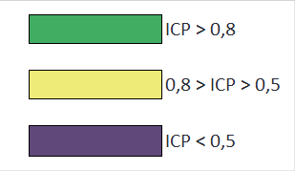
Resultados do Monitoramento

Slide 17
Discussão dos Resultados
Nota-se que muitos municípios ainda apresentam baixo índice de conformidade, o que indica ocorrência significativa de pressões fora da faixa de 10 a 50 mca e/ou de pressões negativas.
Também se observa que a ocorrência de baixo ICP (<0,80) é mais recorrente e expressiva dentro dos grupos 1 e 2, que são compostos por municípios de menor porte.
Apesar de alguns municípios monitorados apresentarem indicador de conformidade de pressão abaixo de 0,80, é importante ressaltar que 17% do período total de monitoramento a pressão esteve acima de 50 mca e 74% entre 10 e 50 mca, o que nos faz concluir que o o baixo ICP é geralmente motivado pelas elevadas pressões.

Slide 18
Conclusões
A medição remota da pressão na rede de distribuição de água consiste em importante instrumento para controle da regularidade no abastecimento, sendo o ICP um indicador indireto para avaliação:
O potencial de perdas no sistema pela operação com pressões elevadas ou com grande amplitude de variação, que podem contribuir para o surgimento de novos vazamentos ou agravamento dos existentes
A vulnerabilidade da segurança da água pela ocorrência de pressões negativas que podem afetar a qualidade final da água distribuída pela intrusão de contaminantes.
O conforto (ou desconforto...) final ao usuário em casos de pressões positivas abaixo do limite dinâmico mínimo

Slide 19
Referências Bibliográficas
AGÊNCIA REGULADORA DOS SERVIÇOS DE SANEAMENTO DAS BACIAS DOS RIOS PIRACICABA, CAPIVARI E JUNDIAÍ (2014). Resolução nº 50 de 28 de fevereiro de 2014. Estabelece as Condições Gerais de Prestação dos Serviços Públicos de Abastecimento de Água Tratada e de Esgotamento Sanitário, no âmbito dos municípios associados à Agência Reguladora PCJ. Americana, SP. 35p.
ASSOCIAÇÃO BRASILEIRA DE NORMAS TÉCNICAS (2017). NBR 12218 – Projeto de rede de distribuição de água para abastecimento público. Rio de Janeiro. 4p.
BRASIL (2007). Lei nº 11.445, de 5 de janeiro de 2007. Estabelece diretrizes nacionais para o saneamento básico; altera as Leis nº 6.766, de 19 de dezembro de 1979, 8.036, de 11 de maio de 1990, 8.666, de 21 de junho de 1993, 8.987, de 13 de fevereiro de 1995; revoga a Lei nº 6.528, de 11 de maio de 1978; e dá outras providências. Diário Oficial da República Federativa do Brasil. Brasília, 2007.
BRASIL (2010). Decreto nº 7.217, de 21 de junho de 2010. Regulamenta a Lei no 11.445, de 5 de janeiro de 2007, que estabelece diretrizes nacionais para o saneamento básico, e dá outras providências. Diário Oficial da República federativa do Brasil. Brasília, 2010.
BRASIL, Ministério da Saúde (2017). Portaria de Consolidação MS nº 05, 28 de setembro de 2017, Anexo XX. Dispõe sobre normas de potabilidade de água para o consumo humano. Brasília: SVS, 2017;
YOSHIMOTO P M, FILHO J T , SARZEDAS G L. Controle da pressão na rede . Brasília, 1999. (PNCDA - Programa Nacional de Combate ao desperdício de água, DTA - D1 ).
TARDELLI FILHO, J. Controle e Redução de Perdas. In TSUTIYA, M. T. Abastecimento de água. 3ª edição. Depto de engenharia hidráulica e sanitária da Escola Politécnica da USP. 2006.
VINCIGUERA, V. (2009). Avaliação do impacto da redução de pressão nas perdas reais em setor de distribuição de água do município de Campo Grande – MS, Campo Grande, Universidade Federal de Mato Grosso do Sul, 2009. 69p. Dissertação (Mestrado).

Slide 20
Obrigado!
Edilincon Albuquerque
Analista de Fiscalização e Regulação
edilincon@arespcj.com.br
www.arespcj.com.br
Av. Paulista, 633 – Jd. Santana
Americana – SP
(19) 3601-8962 – 0800-77-11445

